Slide 1

Tekst hier

Slide 2
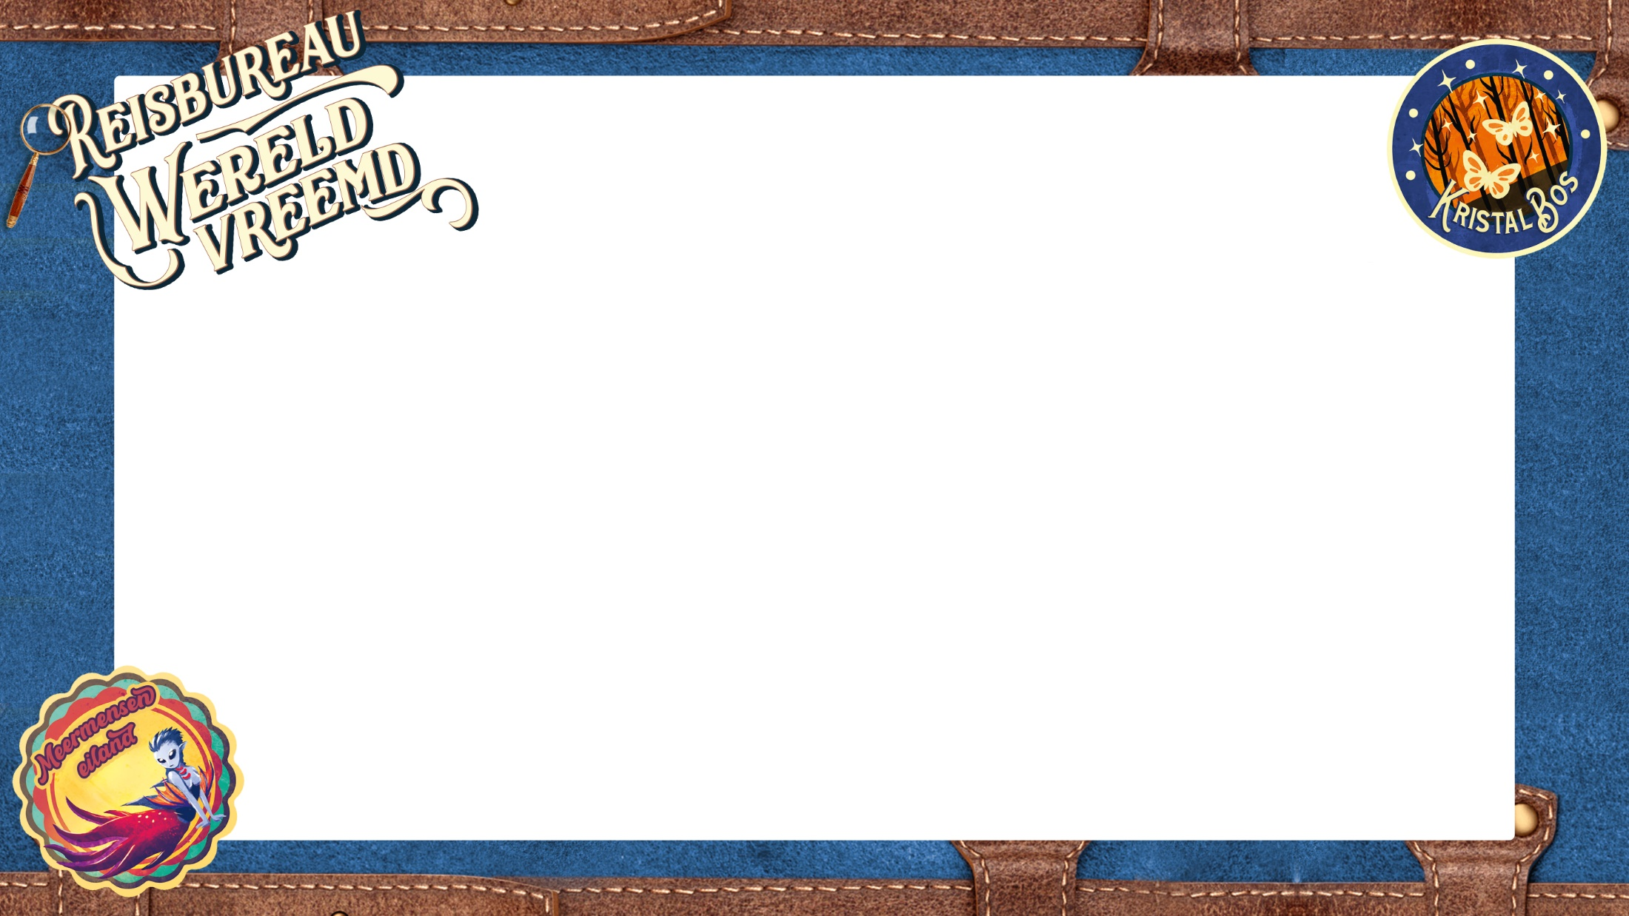
Tekst hier

Slide 3

Tekst hier

Slide 4


Gebruik deze handige plaatjes voor je presentatie:

Slide 5





Vond je de Reisbureau Wereldvreemd leuk? Dan zijn deze boeken misschien ook wat voor jou!

